Slide 1

Informationsvisualisierung - Masterprojekt
Gruppe F Lars Schnell, Benedikt Mayer

Slide 2
Tool für Therapieempfehlung
Patientin muss sich für eine von drei Therapiemethoden entscheiden
-> Unterstützung durch folgende Aspekte:
Erfolgswahrscheinlichkeiten der einzelnen Methoden werden gegenübergestellt
Einflüsse der einzelnen Attribute auf das Ergebnis werden visualisiert
Patientin kann mit den Ausprägungen einzelner Attribute experimentieren
Sich ergebende Veränderungen sind mit aktuellem Zustand vergleichbar
Patientin kann Überblick über bisherigen zeitlichen Verlauf erhalten
Bedienung und mentaler Aufwand für Verständnis des Tools wurden gering gehalten

Slide 3
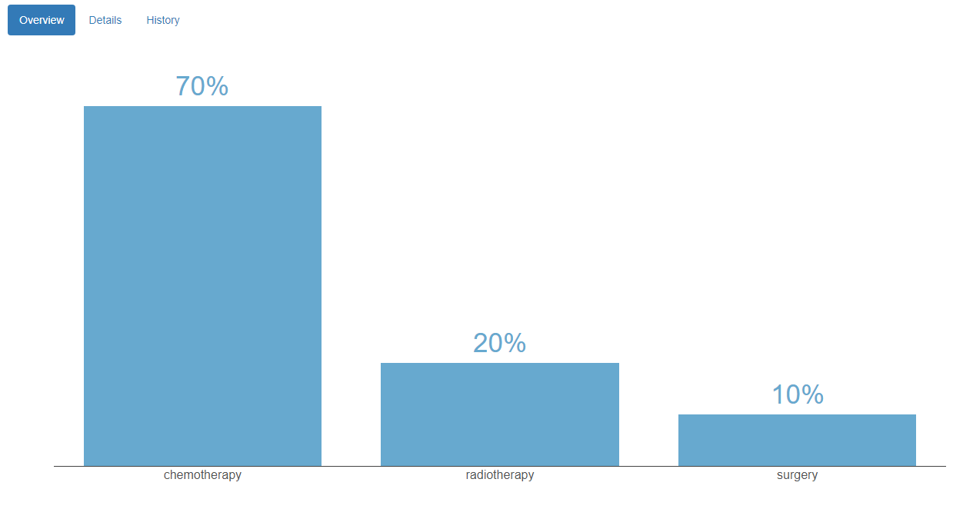
Überblick

Slide 4
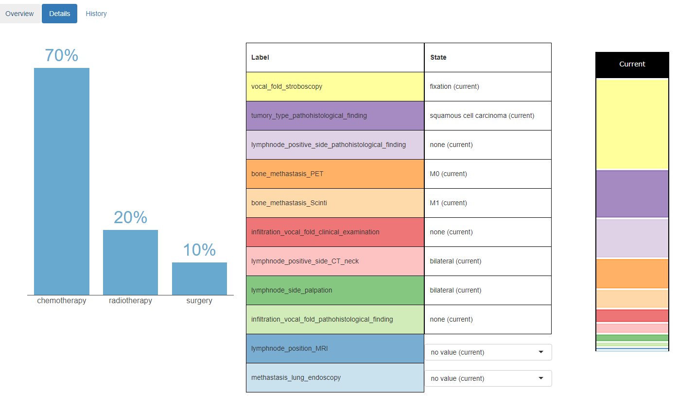
Detailansicht

Slide 5
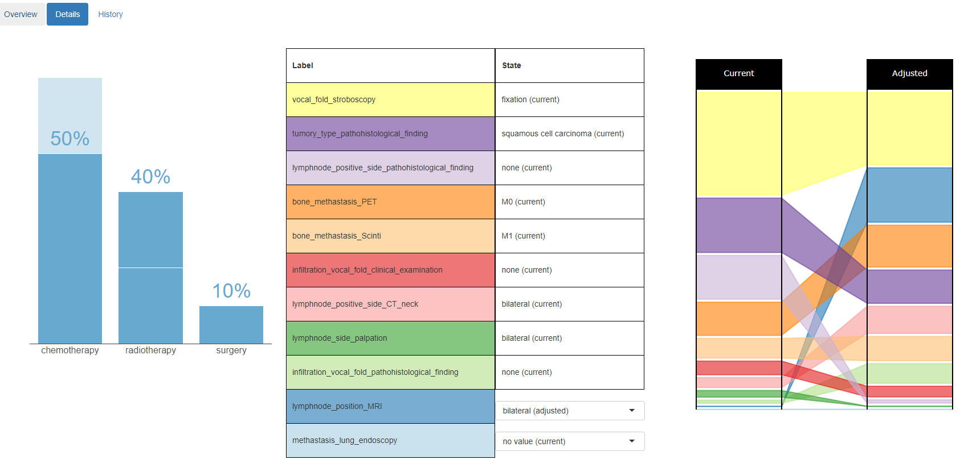
Detailansicht – Veränderte Werte

Slide 6
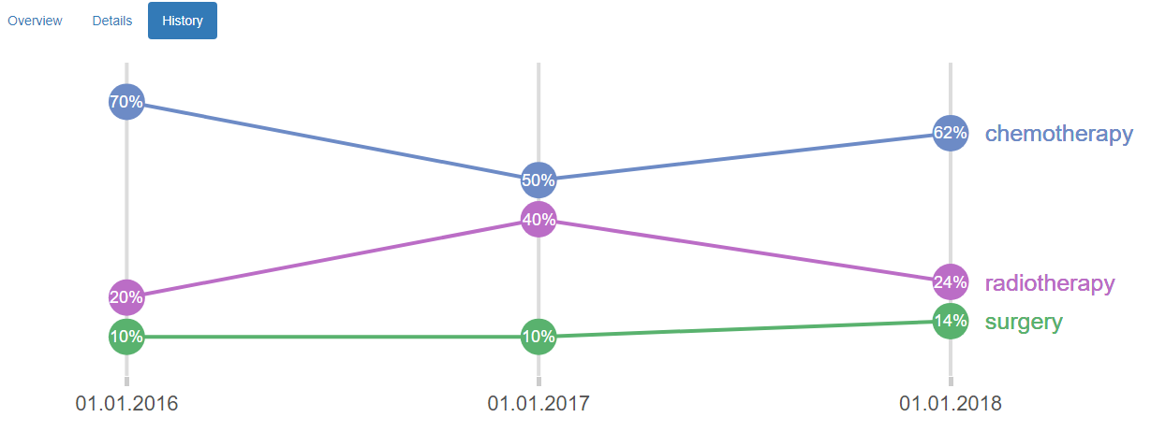
Zeitlicher Überblick

Slide 7
Verwendete Software
Programmiersprache: R
Entwicklungsumgebung: RStudio
Packages: shiny, tidyverse, plyr, plotly
Webservice: RShiny

Slide 8
Ideen für Verbesserungen
Bababa aus Bericht kopieren

Slide 9

Zeit für Praxis!

